Slide 1
PUBLIC SERVICE ANNOUNCEMENT
Prepared by:
Reni Dyanasari

Slide 2
ADVERTISING FOR PR
PR menggunakan media untuk beriklan
Konten iklan PR bukan untuk tujual penjualan
Menggambarkan hal yang positif terkait citra perusahaan

Slide 3
ADVERTISING = PERSUASIF
Menarik/ Menggugah
Secara emosiaonal dan rasional
Positioning
Kesesuaian dengan pasar
Behaviour
Membangung sikap pada khalayak

Slide 4
PETUNJUK UTAMA ADVERTISING
Tujuan Umum
Tujuan Spesifik
Jelas dan terukur berdasarkan masalah atau fakta yang ada
Publik
Psikografis
Demografis
Media
Pemilihan media

Slide 5
PETUNJUK UTAMA ADVERTISING
Pendekatan Kreatif
Buat satu pernyataan kreatif sesuai dengan tujuan
Visual
Gambar yang sejalan dengan pemikiran verbal
Bahasa
Pemilihan kata dan kalimat yang mudah dipahami public sasaran yang dipilih
Pengulangan
Pengulangan poin penting
Visual harus sejalan dengan copywriting

Slide 6
COPYWRITING FOR ELECTRONIC MEDIA
Kata dan Durasi
10 seconds (25 words), 20 seconds (45 words), 30 seconds (65 words), 60 seconds (125 words)
Bentuk
Motion graphic
Dengan VO
Percakapan
Role play

Slide 7
PUBLIC SERVICE ANNOUNCEMENT FOR TV (VIDEO)
Membayangkan pesan yang mampu mempersuasi audiens
Bayangkan visual dan verbal
Buat story board sesuai hal
  Kolom kiri deskripsi gambar
  Kolom kanan teknik pengambilan gambar, talent, durasi, motion graphic, skrip
Maksimalkan kekuatan gambar dan suara (dinamis tidak monoton)

Slide 8
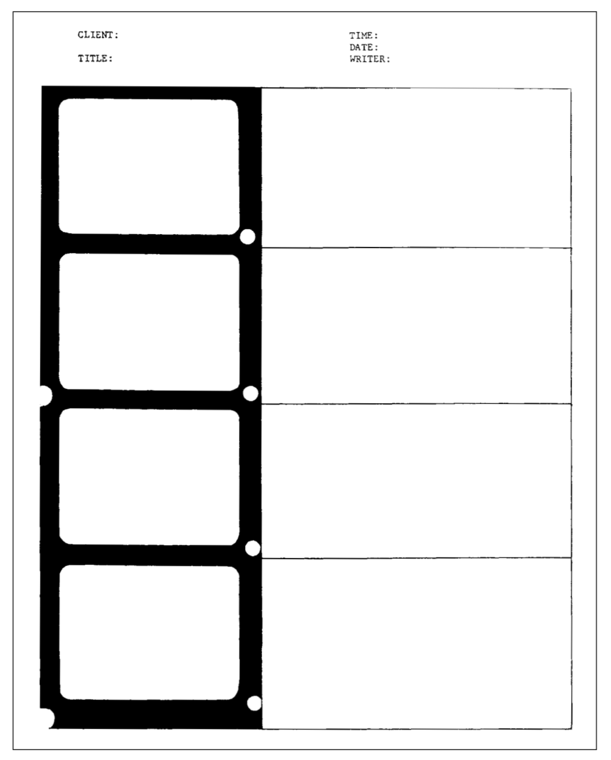
PUBLIC SERVICE ANNOUNCEMENT FOR TV (VIDEO)

Slide 9
PUBLIC SERVICE ADS FOR PRINT MEDIA
A
Attention
Headline/ visual menarik perehatian
I
Interest
D
Desire
Membangun ide yang membuat orang merasa membutuhkan informasi, sampaikan dengan jelas konten utama dari PSA tersebut yang membangun aksi dari pembaca untuk mencapai sesuatu
C
A
Credibility
Buat pembaca segera melakukan ini
Mendatangkan manfat bagi pembaca
Meningkatkan minat pembaca setah membaca headline dengan membuat kalimat pertama yang menarik
Specific, konkrit, dan mengarahkan

Slide 10
COPYWRITING FOR NEWSPAPER & MAGAZINE
Display
Iklan Baris
Ketahui ukuran
Pikirkan iklan akan ditampilkan di bagian apa dari sebuah media (full page/ half page)

Slide 11
PUBLIC SERVICE ANNOUNCEMENT
Public Service Announcement masuk kedalam kategori advertising untuk kebutuhan non profit

Slide 12
MEMBUAT PUBLIC SERVICE ANNOUNCEMENT
Membuat Printed Public Service Ads dan Public Service Announcement
  Tujuan Spesifik
    Jelas dan terukur berdasarkan masalah atau fakta yang ada
Printed/ Digital Public Service Ads (Poster PSA untuk di media cetak/ online)
  Cari Referensi
  1 untuk newspaper/ magazine
    Bentuk iklan: full page/ half page (konfirmasi pada media yang di pilih) (cari tau biaya pasang iklan di media yang anda pilih)
    Media & Alasan Pemilihan Media (minimal 2 media massa)
  1 untuk media online
    Bentuk Iklan/ ukuran iklan (konfirmasi pada media yang di pilih) (cari tau biaya pasang iklan di media yang anda pilih)
    Media & Alasan Pemilihan Media (media massa dan media sosial) (minimal 2 media)

Slide 13
MEMBUAT PUBLIC SERVICE ANNOUNCEMENT
Video Public Service Announcement (Media Massa & Media Sosial)
  Cari Referensi
  Durasi PSA 60 sec, 125 kata
  Buat story board
    Kolom kiri deskripsi gambar
    Kolom kanan teknik pengambilan gambar, talent, durasi, motion graphic, script
  Media & Alasan Pemilihan Media (media massa dan media sosial) (minimal 2 media) (cari tau biaya pasang iklan di media yang anda pilih)

Slide 14
Thank You

